Slide 1
Rukous
Hengessä
Osa 4

Slide 2
Rukous
Pyhässä Hengessä kielillä puhuen

Slide 3
RUKOUS HENGESSÄ ON
Rukousta Jumalan omassa ulottuvuudessa eli hengen alueella, koska Jumala on henki
Rukousta Jumalan Hengen valtaamana ja varustamana

Slide 4
Pyhä Henki herättää ja vaikuttaa meissä rukousta ja johdattaa sen sisältöä.
Pyhä Henki jopa antaa meille rukouskielen – sanat suuhumme – jotta voimme kommunikoida Jumalan kanssa hengellämme ja rukoilla oikeiden asioiden puolesta ohi ymmärryksen ja tiedon rajojen.

Slide 5
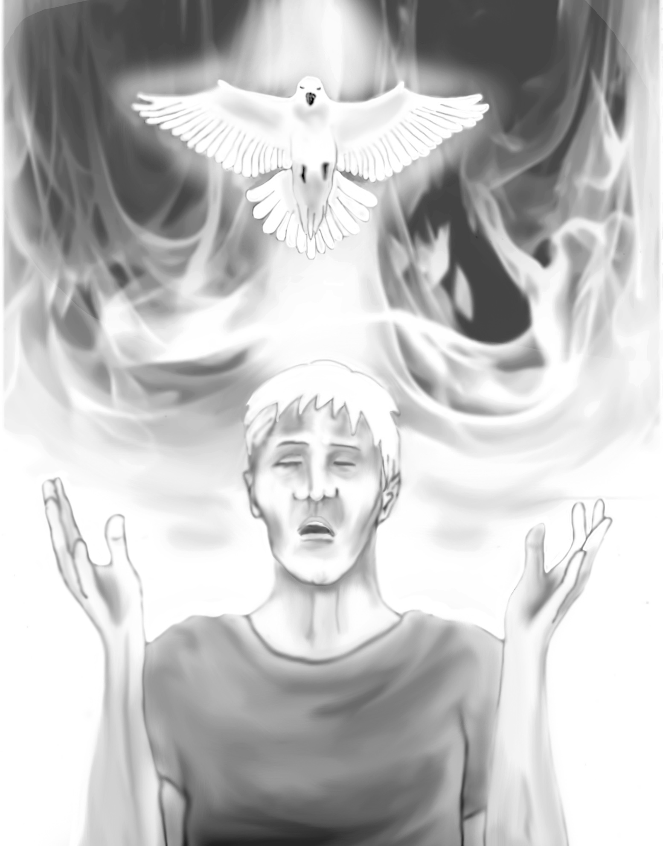
Mitä kielilläpuhuminen on?
Kielilläpuhuminen on itselle tuntemattoman kielen sujuvaa puhumista rukous- tai profetointi-tilanteessa ylijärjellisellä,
Pyhän Hengen mahdol-listamalla tavalla.
Puheen syntymekanismia ei voi selittää.

Slide 6
Kielilläpuhuja
kommunikoi Jumalan kanssa hengellään,
ei ymmärryksellään.
Minun on rukoiltava hengelläni, mutta minun on rukoiltava myöskin ymmärrykselläni; minun on veisattava kiitosta hengelläni, mutta minun on veisattava myöskin ymmärrykselläni. 1 Kor. 14:15

Slide 7
Paavali jakaa rukouksen
ymmärryksellä tapahtuvaan
(rukoilija itse tuottaa ja ymmärtää
puheensa sisällön)
hengessä tapahtuvaan
(kielillä puhuen)
Kumpikin on Pyhän Hengen vaikuttamaa ja johdattamaa.

Slide 8
Kielilläpuhuminen tuo rukouselämään päivittäisen, konkreettisella tavalla yliluonnollisen ulottuvuuden.
Henkilö, joka ei normaalisti osaa ääntää vieraita kieliä, pystyy siihen kielillä puhuessa
Kielilläpuhuminen kuulostaa samalta kautta maailman.

Slide 9
Mitä Hengessä puhutut kielet ovat?
”He alkoivat puhua muilla kielillä, sen mukaan mitä Henki heille puhuttavaksi antoi.” Apt 2:4
”Kielillä puhuva ei puhu ihmisille, vaan Jumalalle; ei häntä näet kukaan ymmärrä, sillä hän puhuu salaisuuksia hengessä.” 1. Kor. 14:2
Avainjae, joka viittaisi siihen, että kieltä ymmärtäisi vain Jumala, eli puhe ei olisi olemassaolevaa kieltä.

Slide 10
Mitä Hengessä puhutut kielet ovat?
Raamattu ja kokemus osoittavat, että kieli voi olla myös jotain olemassaolevaa kieltä.
- Emme tunne koko kuvaa Pyhän Hengen antamista kielistä.
ESIMERKKI TILANTEESTA, JOSSA KIELIÄ YMMÄRRETTIIN:
Kun tämä ääni kuului, kokoontui paljon kansaa; ja he tulivat ymmälle, sillä kukin kuuli heidän puhuvan hänen omaa kieltänsä. Ja he ihmettelivät sanoen: ”Eivätkö nämä kaikki, jotka puhuvat, ole galilealaisia? Kuinka me sitten kuulemme kukin sen maan kieltä, jossa olemme syntyneet? Apt. 2:6-8

Slide 11
Rukoilijalla on yleensä yksi peruskieli, joka saattaa vaihtua toiseksi ajan kuluessa
Säännöllisiä kieliä voi olla useampikin.
Joissakin tilanteissa rukoilija saattaa puhua aivan uutta kieltä – esim. kun Hengen läsnäolo on voimakas yhteisessä rukouksessa.

Slide 12
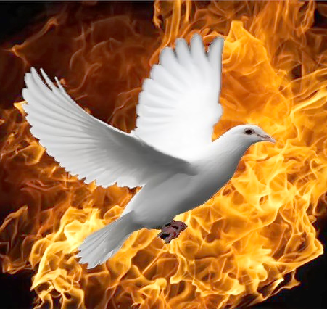
Kielilläpuhumisen tehtävät
Merkki
Yleinen, kaikkialla voimassa oleva merkki maailman loppuun asti.
Ja nämä merkit seuraavat niitä, jotka
uskovat: -- he puhuvat uusilla kielillä Mark. 16:17

Slide 13
Mistä kielilläpuhuminen on merkki?
Merkki Jumalan yliluon-nollisesta toiminnasta, joka vahvistaa julistetun sanan
Merkki Pyhän Hengen kasteesta: Uuden testamen-tin kaikissa kuvauksissa Pyhän Hengen kasteesta on mukana näkyvä kielillä-puhumisen merkki.
Apt. 10:45-46
- uskovaiset, jotka olivat tulleet Pietarin mukana, hämmästyivät sitä, että Pyhän Hengen lahja vuodatettiin pakanoihinkin, sillä he kuulivat heidän puhuvan kielillä ja ylistävän Jumalaa.

Slide 14
Jumalan ylistäminen:
Kielillä puhuja tuo esiin Jumalan suuria tekoja ja kunniaa.
”kuulemme heidän puhuvan omalla kielellämme Jumalan suuria tekoja. Apt 2:11
”minun on veisattava kiitosta hengelläni.
-- jos ylistät Jumalaa hengessä” 1 Kor. 14:15-16

Slide 15
Henkilökohtainen hengellinen rakentuminen
Kielillä puhuva rakentaa itseään (1 Kor. 14:4)
Kielilläpuhuminen tuo rukouselämään uusia mahdollisuuksia. On helpompaa rukoilla pitkään.
Kielilläpuhuminen harjoittaa henkeä.
Se on täysin hengellistä toimintaa, Pyhän Hengen ja ihmisen hengen erityistä yhteistyötä.

Slide 16
Kielilläpuhuminen antaa meille mahdollisuuden kommunikoida Jumalan kanssa tavalla,
joka ei rajoitu tietoomme tai omaan ilmaisukykyymme.
-- kielillä puhuva ei puhu ihmisille, vaan Jumalalle; ei häntä näet kukaan ymmärrä, sillä hän puhuu salaisuuksia hengessä.
1 Kor. 14:2

Slide 17
Kielilläpuhuminen on
tarkoitettu kaikille uskoville.
Apostolit menivät varta vasten matkankin päähän rukoilemaan, että uskoontulleet täyttyisivät Pyhällä Hengellä ja puhuisivat kielillä.
PIETARI HELLUNTAIPÄIVÄNÄ Apt. 2:38-39:
Tehkää parannus ja ottakoon kukin teistä kasteen Jeesuk-sen Kristuksen nimeen syntienne anteeksisaamiseksi, niin te saatte Pyhän Hengen lahjan. Sillä teille ja teidän lap-sillenne tämä lupaus on annettu ja kaikille, jotka kauka-na ovat, ketkä ikinä Herra, meidän Jumalamme, kutsuu.

Slide 18
Selitettynä profetian tai muun Hengen ilmoituksen esilletuonti seurakuntaa varten
Jos tulisin luoksenne kielillä puhuen, mitä teitä sillä hyö-dyttäisin, ellen puhuisi teille ilmestyksen, tiedon, profetian tai opetuksen sanoja? 1 Kor. 14:6
- pyrkikää seurakunnan rakennukseksi saamaan henki-lahjoja runsaasti. -- rukoilkoon se, joka kielillä puhuu, että hän pystyisi selittämään. 1 Kor. 14:12-13

Slide 19
Julkinen, selitetty kielilläpuhuminen seurakunnassa eroaa yksityisestä siten,
että se ei ole vain itseä ja Jumalaa varten,
vaan myös muita varten.
Armolahjaluettelon kielilläpuhuminen ( 1 Kor. 12) tarkoittaa tätä yhteiseksi hyödyksi tapahtuvaa profeetallista kielilläpuhumista .
Paavali sanoo, että kaikki eivät puhu tällä tavalla kielillä.

Slide 20
Esirukous – tärkeä tehtävä!
Kielilläpuhuminen tuo esi-
rukoukseen uuden ulottu-vuuden: Pyhä Henki itse antaa niin aiheen kuin sanat.
Kielillä rukoileminen liittyy
esirukouksen välttämättömyyteen:
Kielillä rukoilija täyttää Jumalan asettamia esirukoustehtäviä.

Slide 21
Ihmisen mukanaolo Jumalan suunnitelmissa rukoilijana
on niin tärkeää,
että Jumala jopa on valmistanut ja mahdollistanut rukouksen, jossa
HÄN ITSE HENKENSÄ KAUTTA ANTAA MEILLE NIIN RUKOUSAIHEET KUIN RUKOUKSEN KIELEN JA SANAT
— ilman että itse ymmärrämme,
mitä rukoilemme!
!

Slide 22
-- Henki rukoilee Jumalan tahdon mukaan pyhien edestä.”
Room. 8:26-27
Kielillärukoileminen mahdollistaa sen,
että tärkeät, ajankohtaiset tarpeet,
joista emme tiedä, saavat osakseen oikeanlaista, Jumalan tahdon mukaista esirukousta
juuri oikealla hetkellä.

Slide 23
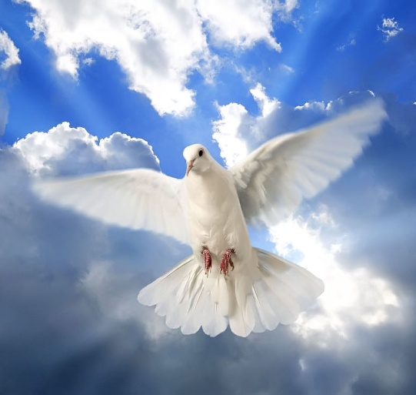
Millaista kielillä rukoileminen on?
Kielilläpuhuja hallitsee itse puhettaan
Rukoilija puhuu itse, hän hallitsee ja kontrolloi puhettaan, vaikkei itse ymmärräkään sitä.
-- jos minä rukoilen kielillä puhuen
-- minun on rukoiltava hengelläni
1 Kor. 14:14-15

Slide 24
Ihminen käynnistää puheen ja
ylläpitää sitä omalla tahdollaan ja aktiivisuudellaan.
Pyhä Henki ei pakota häntä puhumaan.
Ihmisen osuus: Puhe-elinten käyttäminen
Pyhän Hengen yliluonnollinen osuus:
Äänteiden muovaaminen, ääntämisen ohjaaminen, merkityssisällön synnyttäminen

Slide 25
Kielilläpuhuminen ei tapahdu hurmoksessa, vaan normaalissa tietoisessa valvetilassa.
Kristillinen kielilläpuhuminen eroaa täysin pakanauskontojen hurmoksellisista kielilläpuhumisilmiöistä ja demonisesta puheesta, jossa ihminen ei itse hallitse puhumistaan.
Vuoden 1992 raamatunkäännökseen jätettiin valitettava virhe: ”hurmoskieli” (1 Kor. 14:19)

Slide 26
Kielillärukoileminen ei edellytä mitään erityistä tunnetilaa, kuten ei normaalikaan puhe.
Kielilläpuhuminen ei ole autuaassa tunnekuohussa solmuun mennyttä ekstaattista, sopertavaa puhetta.

Slide 27
Kielilläpuhuja päättää itse, puhuuko omaa kieltään vai rukouskieltä
Rukoilija avaa suunsa puhuakseen kielillä kuten puhu-akseen omaa kieltään tai osaamansa vierasta kieltä
Kielilläpuhuminen on mahdollista kaikissa
tilanteissa, missä tavallinenkin puhe
Puheen voi keskeyttää milloin haluaa
Kielillä voi puhua myös äänettömästi.

Slide 28
Kielilläpuhuminen on täysin puhujan hallittavissa
Siksi Paavali varoittaa seurakuntaa käyttäytymästä, ikään kuin kielilläpuhuja
ei hallitsisi puhettaan.
Jos nyt koko seurakunta kokoontuisi yhteen ja kaikki siellä puhuisivat kielillä ja sinne tulisi opetuksesta tai uskosta osattomia, eivätkö he sanoisi teidän olevan järjiltänne? 1 Kor.14:23

Slide 29
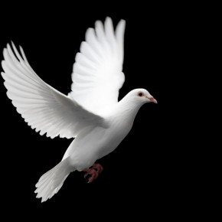
Kielilläpuhuminen kielitieteellisestä näkökulmasta:
Rukouskieli on rikasta, selkeää ja järjestelmällistä
Sanastoltaan vaihtelevaa ja ääntämykseltään selkeää.
Sävelkorkeus ja äänenvoimakkuus vaihtelevat kuten normaalissakin kielessä.

Slide 30
Selkeä äännejärjestelmä:
Tietty valikoima merkityksellisiä äänteitä
- toiset äänteet puuttuvat kokonaan
Ääntäminen yhtenäistä ja säännön-mukaista – samat kielen äänteet ääntyvät aina samaan tapaan.

Slide 31
Rukouskielestä voi
helposti tunnistaa
lauseita
usein toistuvia sanoja
kieliopillisia merkitysyksiköitä (esim. päätteitä)
Järjestelmällisyyttä on kielen kaikilla tasoilla – kieli ei ole hurmoksellista ja mielivaltaista tavujen yhdistämistä.

Slide 32
Rukouskieli on usein tavallista puhetta soljuvampaa ja sujuvampaa.
Sitä ei rajoita puheen sisällön miettiminen, sitä on helpompaa puhua!

Slide 33
Kielillä rukoillessa voi joskus kokea, kuinka puheeseen tulee erityistä Hengen vaikutusta, merkitsevyyttä ja auktoriteettia.

Slide 34
Jumalan Henki itse rukoilee ja puhuu kauttamme!
Vain kielillä puhuessamme voimme kokea tällaista välikappaleena oloa, kun Pyhä Henki johtaa rukouksen ilmaisua ja sisältöä.

Slide 35
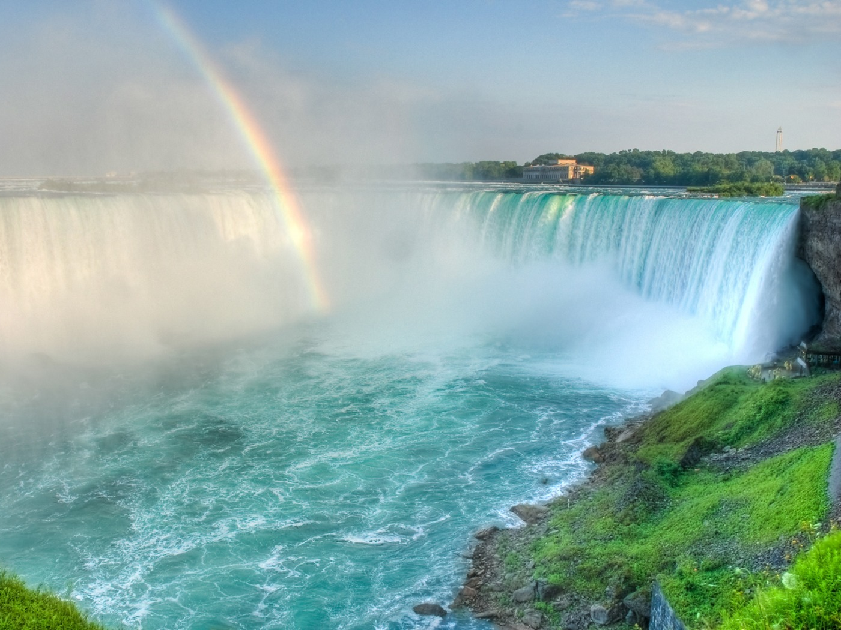
Sinä, jolla jo on tämä lahja, käytä maksimaalisesti Hengen avaamia mahdollisuuksia!
Sinä, jolla ei vielä ole sitä, etsi ja tavoittele sitä koko sydämestäsi!
Tämä siunaus on tarkoitettu sinullekin!
”Sillä teille ja teidän lapsillenne tämä lupaus on annettu ja kaikille,
jotka kaukana ovat, ketkä ikinä Herra, meidän Jumalamme, kutsuu.”

